Slide 1

Lesson 5: Markdown 与 Instruction
让经验变成团队规范
AI 培训系列 · 基础培训第5课
2026 · 中心内部分享

Slide 2
本期主题
核心主题
用 Markdown 写清楚信息，用 Instruction 固化团队对 AI 的使用要求
从工具和 Prompt 到团队沉淀 —— 把个人经验变成别人也能复用的材料和规则
1
学习工具与 Prompt
2
团队层面沉淀
3
复用材料与规则
前面我们学了工具和 Prompt
这节课关注团队层面的沉淀
把个人经验变成别人也能
掌握了基础使用方法
把经验变成规范
复用的材料和规则
1 / 15

Slide 3
本期目标
1
掌握 Markdown 写法
2
理解 AI 上下文价值
掌握工作中最常用的 Markdown 写法
理解 Markdown 为什么适合
包括标题、列表、代码块、表格等
作为 AI 上下文
3
理解 Instruction
4
编写团队 AI 说明
理解 Instruction 的作用和基本写法
能写一份简单的团队 AI 使用说明
知道如何约束 AI 行为
将经验沉淀为团队规范
2 / 15

Slide 4
本期目录
1
Markdown 是什么
2
工作中常用 Markdown 语法
3
Markdown 在 AI 场景中的价值
4
Instruction 是什么
5
Instruction 写法示例
6
团队共享与维护
7
课堂练习、作业与打卡
3 / 15

Slide 5

Markdown 是什么
轻量级文本标记格式
用普通文本表达标题、列表、表格、代码块等结构化内容
#
简单易学
[ ]
适用广泛
语法直观，几分钟即可上手
适合写文档、Prompt、
无需复杂工具
会议纪要、说明书
</>
可读性强
AI
AI 友好
纯文本格式，版本控制友好
很容易被 AI 读取和理解
可复制、可搜索
是 Prompt 的最佳载体
Markdown 的价值是简单、清楚、可复制
4 / 15

Slide 6
常用语法概览
标题 Headings
列表 Lists
# 一级标题
- 正常场景
## 二级标题
- 异常场景
### 三级标题
- 边界场景
用于组织结构，层级不要太深
无序列表(-)适合列要点
一个标题下只讲一类内容
有序列表(1.)适合写步骤
代码块 Code
表格 Tables
```java
| 场景 | 输入 | 期望结果 |
public void submitOrder() {
| --- | --- | --- |
// ...
| 正常登录 | 正确账号密码 | 登录成功 |
}
适合测试用例、对比方案、风险清单
```
内容太长时维护不方便，适度使用
可标注语言，适合代码、SQL、日志、配置
5 / 15

Slide 7

Markdown 在 AI 场景中的价值
让上下文更清晰
让 Prompt 更容易复用
让输出更容易转文档
让团队知识库更统一
让 AI 更容易区分章节和重点
案例场景
把 Bug 信息按结构化格式写成 Markdown，再交给 AI 分析
格式：现象 → 步骤 → 日志 → 代码 → 期望输出
Markdown 不是单纯写文档，它能直接提升 AI 使用质量。结构清楚，AI 就少猜。
6 / 15

Slide 8
基本语法, 扩展语法, 工具, 在线编辑器:
https://markdown.com.cn/basic-syntax/

Slide 9
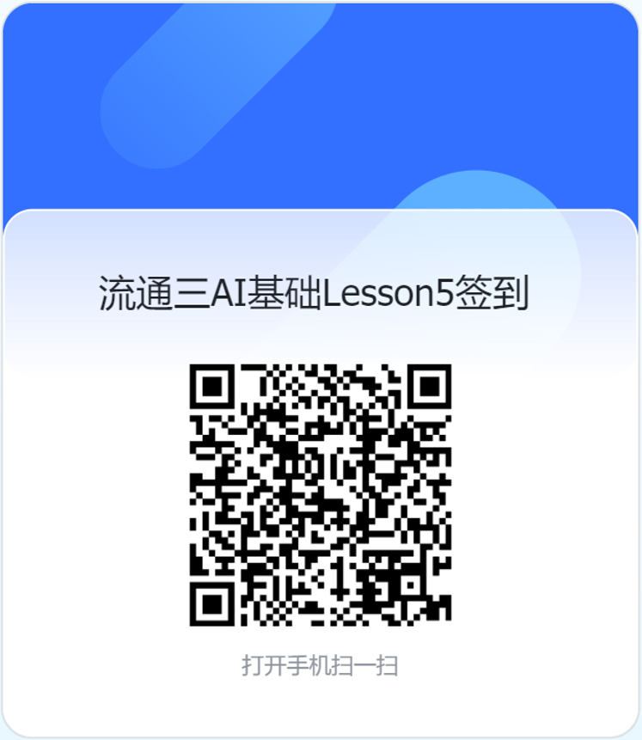
https://neusoft.feishu.cn/share/base/form/shrcn7YF6RsbqS5JRF658wD3rhh

Slide 10
AI 输入模板示例
Markdown 模板结构
适用场景
## 背景
这里描述业务背景。
Bug 分析
## 问题
需求分析
这里描述当前问题。
方案讨论
## 已知信息
- 日志：
代码 Review
- 代码：
- 配置：
日志排查
## 希望输出
- 可能原因
大家可以根据自己的
- 排查步骤
工作场景改造模板
- 修改建议
7 / 15

Slide 11
Instruction 是什么
Instruction
Prompt
给 AI 的长期或固定行为要求
这一次要做什么
约束回答风格、输出格式、工作流程
VS
单次任务的具体指令
可以沉淀团队规范
灵活、可变化
和单次 Prompt 配合使用
每次需要重新说明
案例场景
团队规定：代码 Review 时必须优先检查正确性、边界条件、异常处理和测试覆盖
输出按严重程度排序 —— 这就是一个 Instruction
两者配合，才能减少每次重复说明
8 / 15

Slide 12
Instruction 可以写什么
</>
N
T
C
项目语言和
命名规范
测试框架
代码风格
技术栈
R
D
T
Review 关注点
文档输出格式
团队常用术语
Instruction 不是越长越好
应该写稳定、长期有效、团队共识明确的内容，不要把临时需求写进去
9 / 15

Slide 13

示例：代码解释 Instruction
1
一句话总结功能
2
输入参数说明
3
核心处理流程
4
返回值说明
5
可能异常和边界条件
6
需要人工确认的问题
这个 Instruction 可以让团队成员每次得到相同结构的解释结果
尤其适合新人阅读旧代码
# 代码解释规则
当解释代码时，请按以上 6 步结构输出
# 适用于：新人阅读旧代码、代码 Review、技术分享
10 / 15

Slide 14
示例：测试用例 Instruction
按场景分类
✓
正常场景
✗
异常场景
±
边界场景
🔒
权限场景
↻
回归场景
功能验证
错误处理
极限值测试
安全验证
兼容性
每条用例包含
用例名称
前置条件
测试步骤
期望结果
优先级
示例
登录成功
已注册账号
输入账号密码
跳转首页
P0
密码错误
已注册账号
输入错误密码
提示密码错误
P1
空密码
已注册账号
密码为空提交
提示必填
P2
适合测试团队，也适合开发自测。把团队对测试用例格式的要求固定下来
11 / 15

Slide 15

团队共享方式
1
建立统一目录存放 Prompt 和 Instruction
2
按场景分类：Bug、Review、测试、SQL、文档
3
每个模板标注适用场景和示例
4
定期清理无效或过时内容
5
优秀作业可以沉淀为团队模板
共享的核心原则
不是把所有东西堆在一起，而是要让别人找得到、看得懂、用得上
后续每周分享可以把优秀案例放进来
每个模板都要有场景、有示例、有负责人维护
12 / 15

Slide 16
常见问题
!
写得太长
!
写得太泛
内容冗长，没人愿意维护
过于笼统，无法执行
!
没有示例
!
没有版本更新
缺少使用示例，别人不会用
内容逐渐失效
!
只沉淀结果，不沉淀使用场景
别人不知道什么时候该用这个模板
团队资产最怕"建了没人用"
每个模板都要有场景、有示例、有负责人维护
定期回顾更新，保持内容有效
13 / 15

Slide 17

课堂练习与作业
练习1：Bug 分析模板
练习2：代码解释模板
练习3：测试用例模板
编写包含背景/输入/输出的模板
适合新人读代码的解释模板
按场景分类的测试点模板
练习4：日志分析模板
练习5：代码 Review 模板
练习6：Instruction 编写
区分直接原因和根因的模板
按严重程度排序的审查模板
编写长期有效的 AI 行为规则
本期作业
写一份可复用的 Markdown Prompt 模板或 Instruction
用真实任务验证一次，根据使用结果修改模板
打卡内容：模板适用场景 → 模板正文 → 实际使用结果 → 修改前后差异 → 是否建议团队共享
练习 1~5 重点练 Markdown 模板，练习 6 重点练 Instruction
建议先做模板再做 Instruction
一个模板如果能让别人少摸索 10 分钟，就有价值
14 / 15

Slide 18
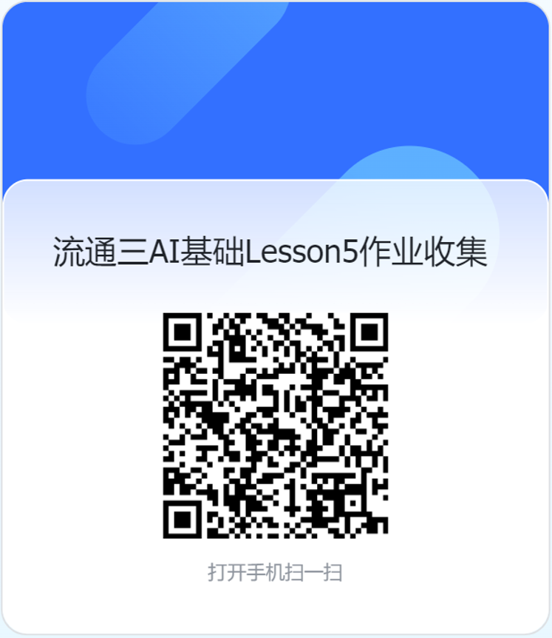
https://neusoft.feishu.cn/share/base/form/shrcnTlQoigC0JMNNTDtLz47nLP

Slide 19
谢谢
让经验变成团队规范
用 Markdown 沉淀知识，用 Instruction 固化规范
AI 培训系列 · 基础培训第5课

